Slide 1
Pequeno dicionário para se entender
mais profundamente o significado de algumas palavras
muito importantes na vida de qualquer pessoa,
explicado com o sentimento,
sem a formalidade das regras gramaticais
ou amarras filosóficas.
Lindo demais!
Texto de Luiz Gonzaga Pinheiro

Slide 2

O texto a seguir foi retirado do livro:
“O Homem que Veio da Sombra”
Ligue o Som!

Slide 3
Vocabulário
da Vida

Slide 4

Adeus: É quando o coração que parte deixa a metade com quem fica.
Amigo: É alguém que fica para ajudar quando todo mundo se afasta.

Slide 5
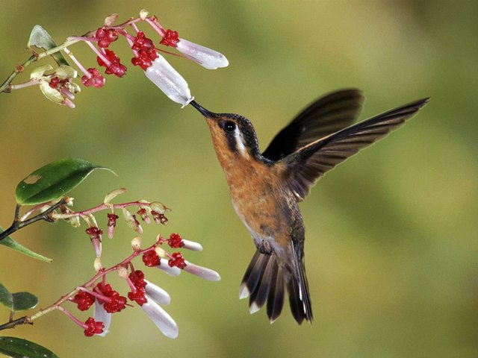
Amor ao próximo: É quando o estranho passa a ser o amigo que ainda não abraçamos.
Caridade: É quando a gente está com fome, só tem uma bolacha e reparte.

Slide 6

Ciúme: É quando o coração fica apertado porque não confia em si mesmo.
Carinho: É quando a gente não encontra nenhuma palavra para expressar o que sente e fala com as mãos, colocando o afago em cada dedo.

Slide 7

Evangelho: É um livro que só se lê bem com o coração.
Doutrinação: É quando a gente conversa com o Espírito colocando o coração em cada palavra.
Cordialidade: É quando amamos muito uma pessoa e tratamos todo mundo da maneira que a tratamos.

Slide 8

Evolução: É quando a gente está lá na frente e sente vontade de buscar quem ficou para trás.
Filhos: É quando Deus entrega uma jóia em nossas mãos e recomenda cuidá-la.

Slide 9

Fé: É quando a gente diz que vai escalar um Everest e o coração já o considera feito.
Fome: É quando o estômago manda um pedido para a boca e ela silencia.
Entendimento: É quando um velhinho caminha devagar na nossa frente e a gente, estando apressado, não reclama.

Slide 10

Inveja: É quando a gente ainda não descobriu que pode ser mais e melhor do que o outro.
Lealdade: É quando a gente prefere morrer que trair a quem ama.
Inimizade: É quando a gente empurra a linha do afeto para bem distante.

Slide 11

Lágrima: É quando o coração pede aos olhos que falem por ele.
Mágoa: É um espinho que a gente coloca no coração e se esquece de retirar.

Slide 12

Maldade: É quando arrancamos as asas do anjo que deveríamos ser.
Perfume: É quando mesmo de olhos fechados a gente reconhece quem nos faz feliz.
Morte: Quer dizer viagem, transferência ou qualquer coisa com cheiro de eternidade.

Slide 13

Netos: É quando Deus tem pena dos avós e manda anjos para alegrá-los.
Orgulho: É quando a gente é uma formiga e quer convencer os outros de que é um elefante.

Slide 14

Perdão: É uma alegria que a gente dá e que pensava que jamais a teria.
Ódio: É quando plantamos trigo o ano todo e estando os pendões maduros a gente queima tudo em um dia.

Slide 15

Obsessor: É quando o Espírito adoece, manda embora a compaixão e convida a vingança para morar com ele.
Pessimismo: É quando a gente perde a capacidade de ver em cores.
Paz: É o prêmio de quem cumpre honestamente o dever.

Slide 16

Raiva: É quando colocamos uma muralha no caminho da paz.
Preguiça: É quando entra vírus na coragem e ela adoece.
Simplicidade: É o comportamento de quem começa a ser sábio.

Slide 17

Saudade: É estando longe, sentir vontade de voar; e estando perto, querer parar o tempo.
Sexo: É quando a gente ama tanto que tem vontade de morar dentro do outro.

Slide 18

Supérfluo: É quando a nossa sede precisa de um gole de água e a gente pede um rio inteiro.
Solidão: É quando estamos cercados por pessoas, mas o coração não vê ninguém por perto.

Slide 19

Ternura: É quando alguém nos olha e os olhos brilham como duas estrelas.
Vaidade: É quando a gente abdica da nossa essência por outra; geralmente pior.
Sinceridade: É quando nos expressamos como se o outro estivesse do outro lado do espelho.

Slide 20

Créditos
Livro: O Homem que Veio da Sombra
Autor: Luiz Gonzaga Pinheiro
Música: Edelweiss Instrumental
Reformatação: dutoli@hotmail.com

